Slide 1
Curso de capacitación continuada en materia de radioprotección para Responsables de Protección Radiológica.
P-23 Prevención de accidentes.

Slide 2
Objetivo
Que los participantes conozcan los diferentes enfoques usados en la prevención de accidentes. Valorar la importancia del enfoque retrospectivo y y prospectivo. Conocer herramientas que pueden ser usadas.
2

Slide 3
Contenido
Diferentes enfoque usados en la prevención de accidentes.
Ejemplo del enfoque retrospectivo en radioterapia. Uso de la herramienta SAFRON del OIEA.
Ejemplo del enfoque prospectivo en Gammagrafía Industrial. Uso de la herramienta SEVRRA.
3

Slide 4
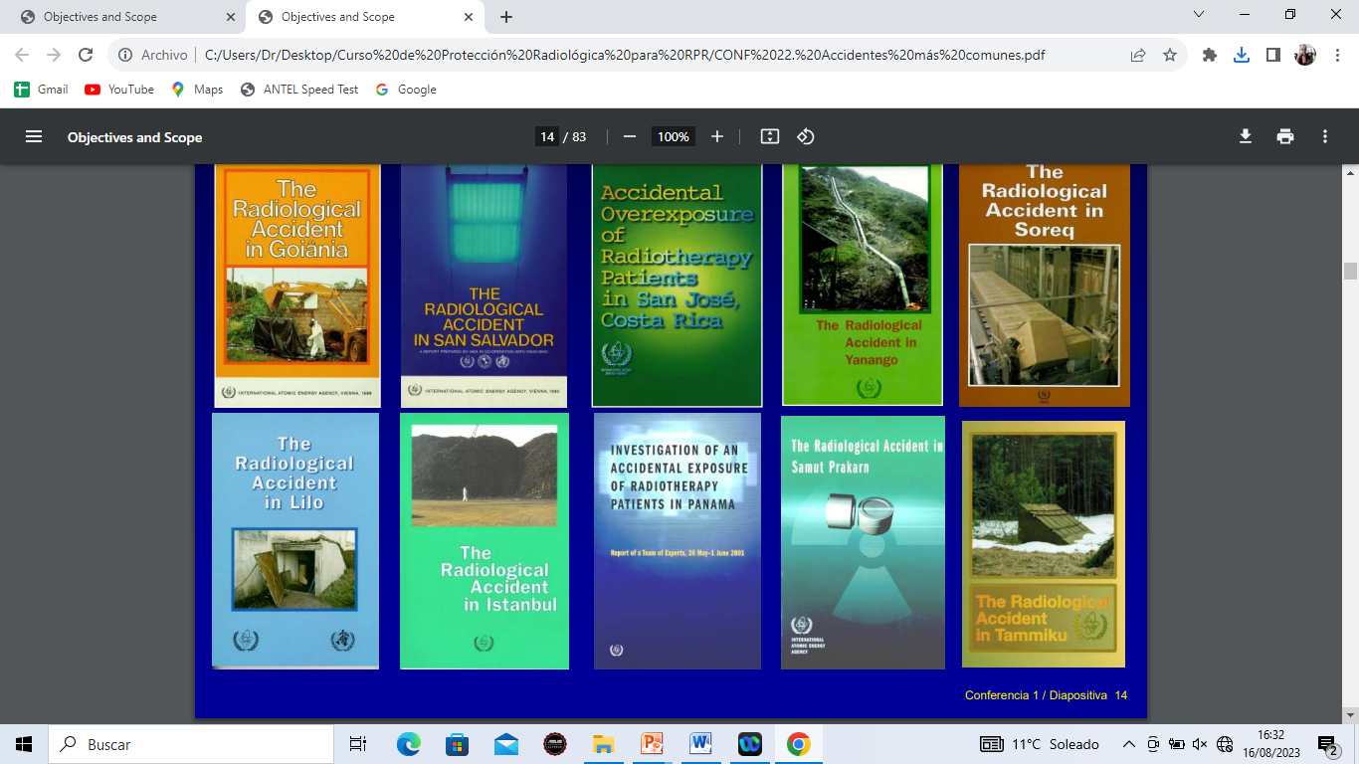
Enfoque de la Evaluación de Seguridad.
Los accidentes ocurridos han mostrado la necesidad de prestar especial atención a la prevención de los mismos
Las evaluaciones de seguridad son la herramienta fundamental para la prevención de las exposiciones accidentales.
Notes:
4

Slide 5
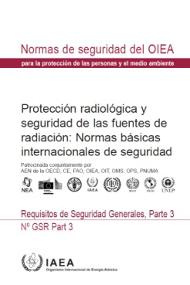

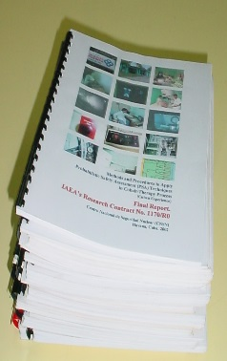
Enfoque de la Evaluación de Seguridad.
Existen tres enfoques básicos para prevención de accidentes:
Prescriptivo.
Retrospectivo.
Prospectivo.
Notes:
5

Slide 6
Enfoque de la Evaluación de Seguridad.
Enfoque Retrospectivo
Identificar las causas y lecciones aprendidas
Revisar como está preparado su servicio para enfrentar accidentes similares
Investigar sobre los accidentes ocurridos
Identificar e implementar mejoras de seguridad que tengan en cuenta las lecciones aprendidas de accidentes ocurridos
Notes:
6

Slide 7
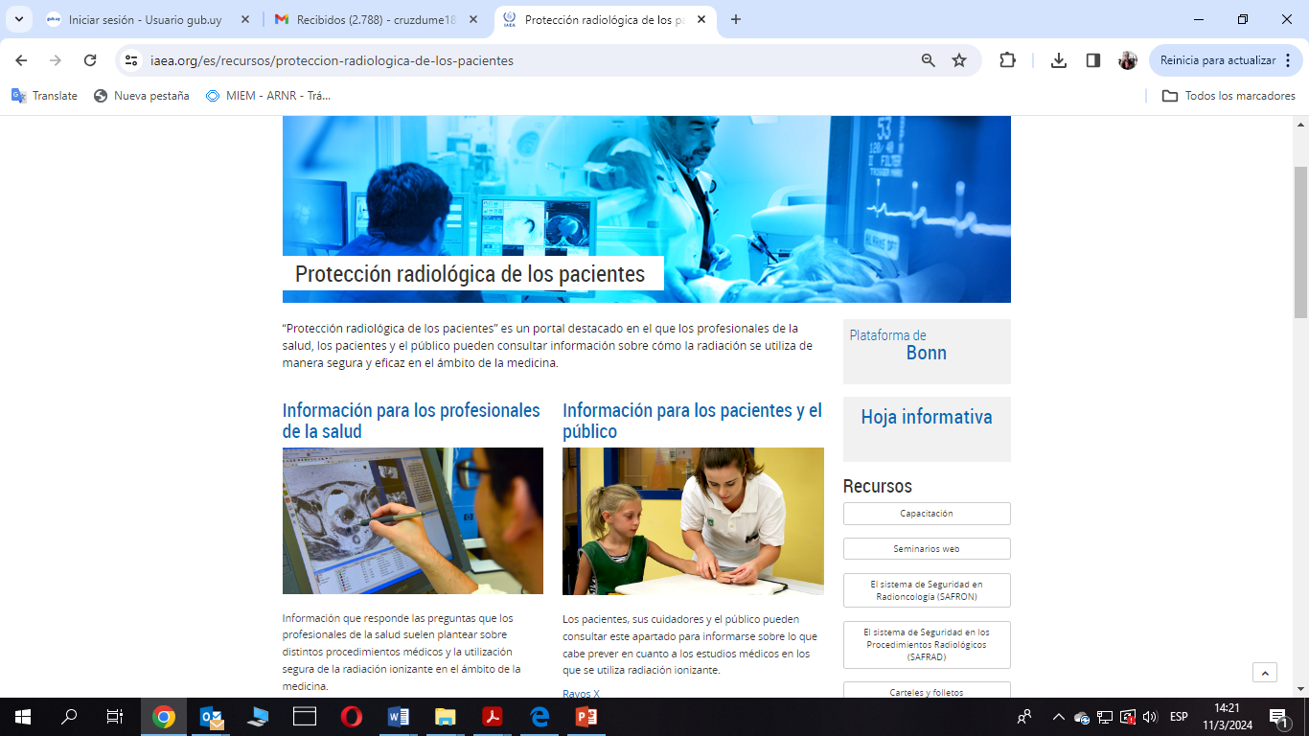
Enfoque de la Evaluación de Seguridad.
SAFRON
Notes:
7

Slide 8
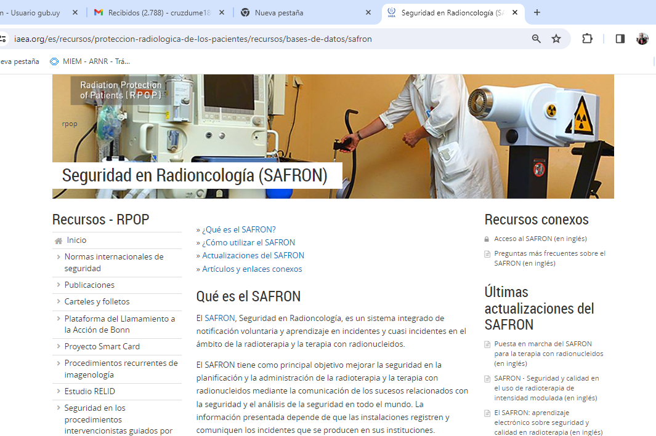
Enfoque de la Evaluación de Seguridad.
SAFRON es un sistema de aprendizaje sobre accidentes, cuasiaccidentes e incidentes ocurridos en la práctica de Radioterapia. Basado en reportes voluntarios y anónimos.
Notes:
8

Slide 9

Enfoque de la Evaluación de Seguridad.
Habiendo comenzado en diciembre de 2012, ya en el 2018 SAFRON contaba con más de 50 instalaciones y hospitales de radioterapia registrados en todo el mundo. El sistema contaba con más de 1300 informes de incidentes reportados que abarcan varios tipos de errores humanos y fallos de equipos.
¿Cuáles son los objetivos de SAFRON?
Promover la seguridad de los pacientes en las instalaciones de radioterapia aprendiendo sobre los eventos informados en un esfuerzo por reducir la probabilidad de que los eventos se repitan;
Ayudar a las instalaciones de radioterapia a promover la cultura de seguridad y mejorar la seguridad del paciente mediante el análisis de cuasi-accidentes e incidentes;
Establecer una base de datos de recursos relacionados con la seguridad radioterapéutica.
Brindar a los usuarios la capacidad de analizar y comparar los esfuerzos de mejora de la seguridad
Diapositiva 9
Notes:
9

Slide 10
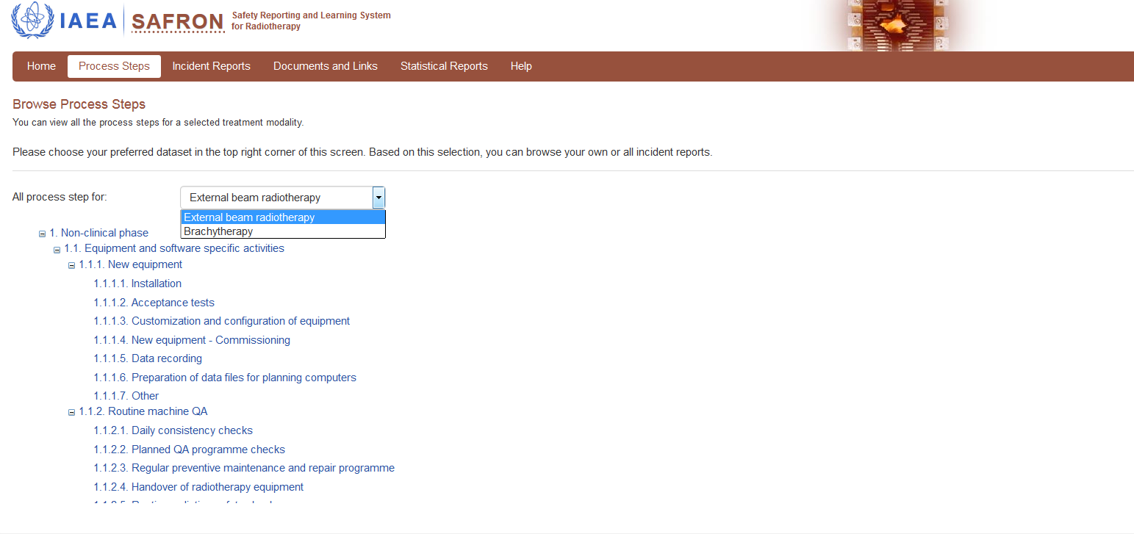
Enfoque de la Evaluación de Seguridad.
Diapositiva 10
Notes:
10

Slide 11
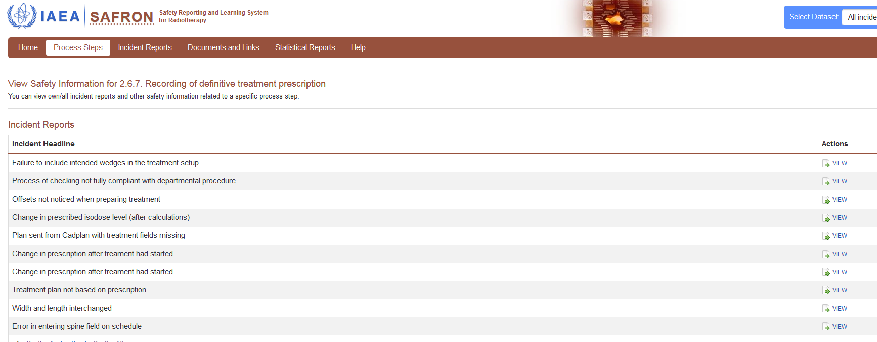
Enfoque de la Evaluación de Seguridad.
Registro de la prescripción definitiva del tratamiento
Notes:
11

Slide 12
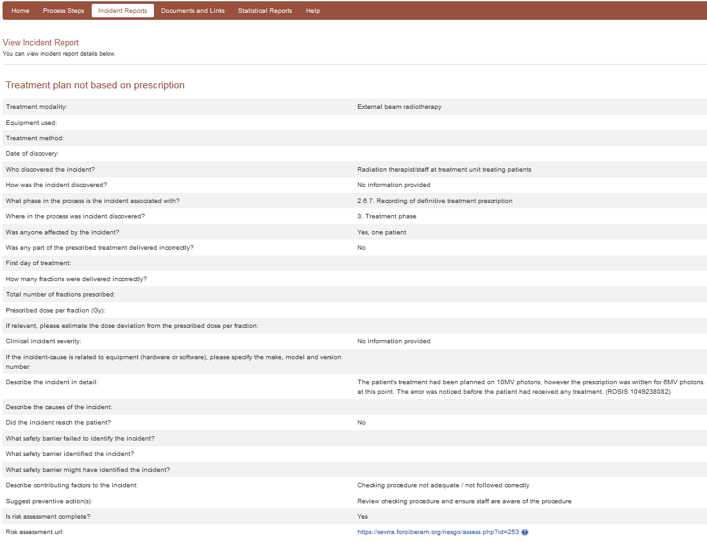
Enfoque de la Evaluación de Seguridad.
Plan de tratamiento no basado en la prescripción
El tratamiento del paciente había sido planeado con fotones de 10 MV, sin embargo la prescripción fue escrita para fotones de 6MV. El error fue notado antes de que el paciente recibiera el tratamiento.
Se reportan posibles factores que contribuyeron al suceso
Se sugieren posibles barreras para detectar este suceso
Diapositiva 12
Notes:
12

Slide 13
Enfoque de la Evaluación de Seguridad. SAFRON
Enfoque Retrospectivo
Identificar las causas y lecciones aprendidas
Revisar como está preparado su servicio para enfrentar accidentes similares
Investigar sobre los accidentes ocurridos
Identificar e implementar mejoras de seguridad que tengan en cuenta las lecciones aprendidas de accidentes ocurridos
Notes:
13

Slide 14
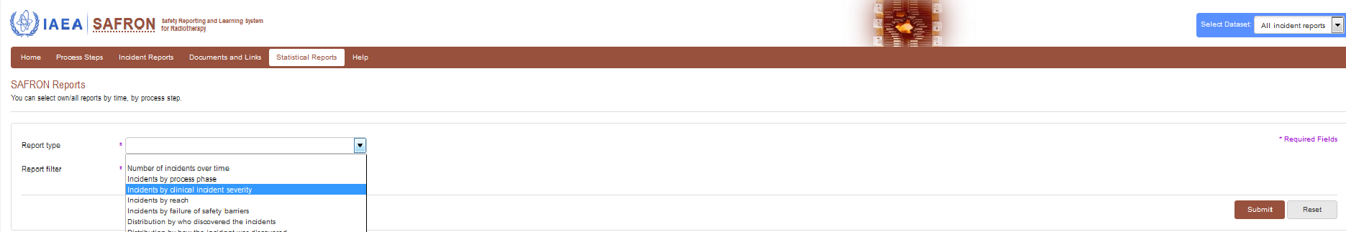
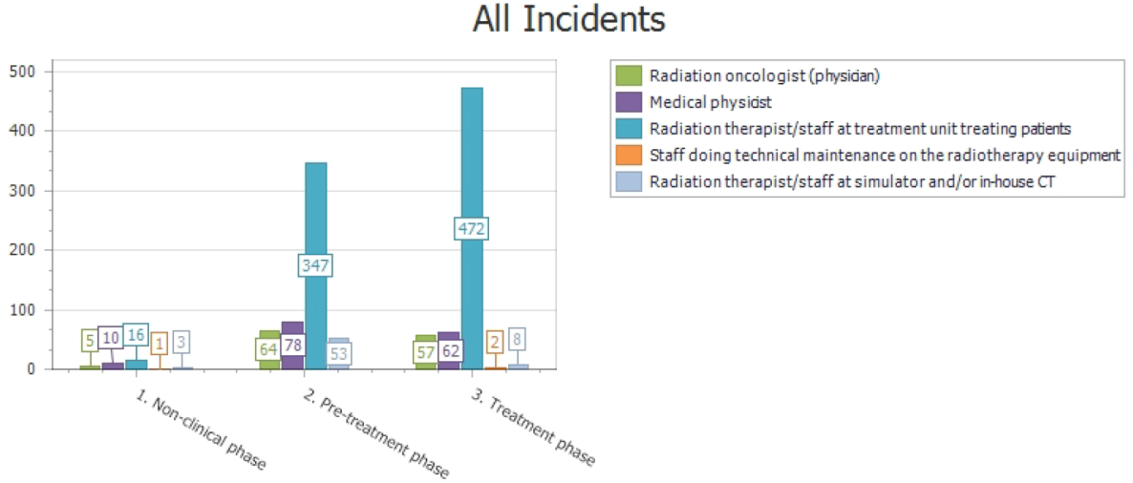
Enfoque de la Evaluación de Seguridad.
Notes:
14

Slide 15
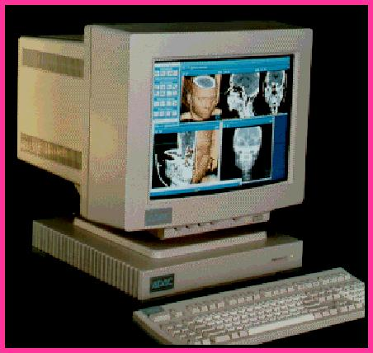
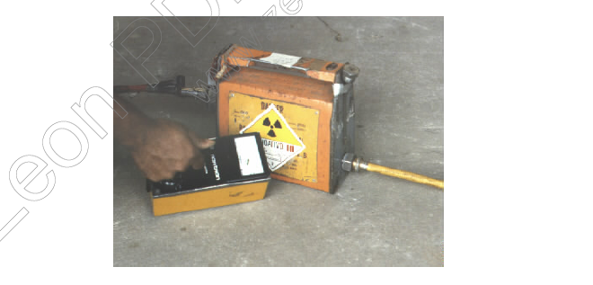
Enfoque Prospectivo. Uso de técnicas de análisis de riesgo
Defensas o barreras de seguridad (p)
Consecuencias (C)
Error Humano o fallo de equipo (f)
Exposición accidental
R = f * p * C

Slide 16
Metodología de Matrices de Riesgo. (TECDOC 1685/S)
f
P
C
MA
MA
MA
Muy Alta
Muy Alta
Muy Alta
A
A
Alta
A
Alta
Alta
M
M
M
Media
Media
Media
B
B
B
Baja
Baja
Baja
MB
MB
MB
Muy Baja
Muy Baja
Muy Baja

Slide 17
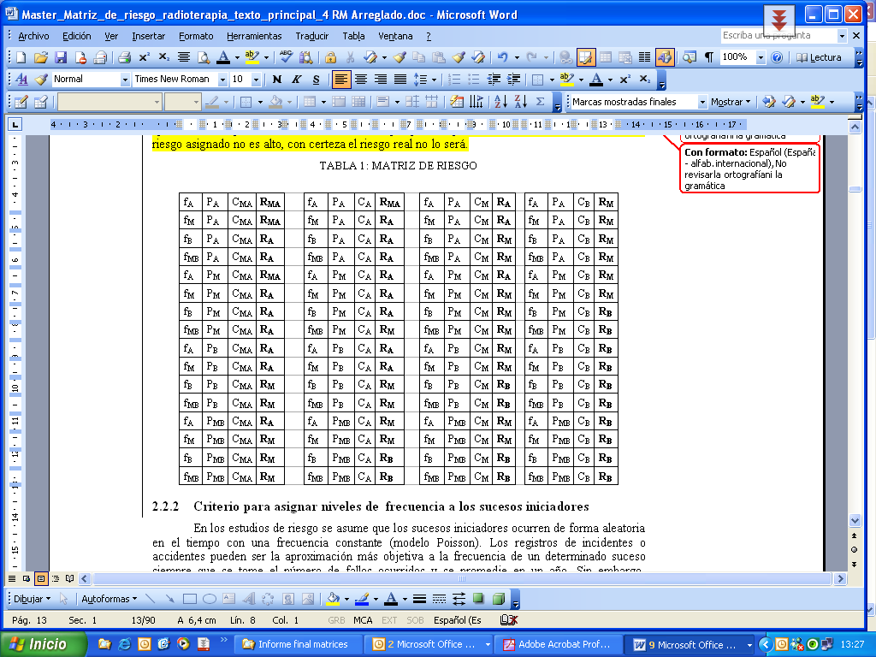
Metodología de Matrices de Riesgo. (TECDOC 1685/S)
R
MA
R
A
R
M
R
B

Slide 18
Criterio para evaluar los niveles de frecuencia
A
Alta: El evento iniciador ocurre frecuentemente, más 50 sucesos/año.
M
Media: El evento iniciador ocurre ocasionalmente, mayor o igual que 1 y menor o igual que 50 sucesos/año.
f
B
Baja: Es poco usual o raro que ocurra el evento iniciador, menos que 1 suceso/año y mayor o igual que 5 sucesos cada 100 años
MB
Muy Baja: Es muy raro que ocurra el evento iniciador, menos de 5 Sucesos cada 100 años. No se tiene información que halla ocurrido.
Notes:
La metodología desarrollada por el FORO establece los criterios que se deben tomar en cuenta para evaluar los 4 niveles de frecuencia de ocurrencia del suceso iniciador. En la presente diapositiva se muestran estos criterios de manera tal que para cada suceso iniciador se puede estimar la frecuencia y partiendo de esa estimación, se puede clasificar esta dentro de uno de estos cuatro niveles.

Slide 19
Criterio para evaluar los niveles de consecuencias
En trabajadores y público
MA
Muy Alta: Son de tipo catastrófico, que provocan efectos deterministas severos, resultan fatales, o conlleva a un daño o invalidez permanente.
C
A
Alta: Provocan efectos deterministas, pero que no representan un peligro para la vida y no producen daños permanentes.
M
Media: Provocan exposiciones anómalas que están por debajo de los umbrales de los efectos deterministas, se manifiesta como un aumento de la probabilidad de efectos estocásticos.
B
Baja: No se producen efectos sobre los trabajadores o público. Disminución de la defensa en profundidad.
Notes:
Análogamente existen criterios para evaluar las consecuencias en el caso de sucesos iniciadores que afecten a trabajadores y públicos según se muestra en la presente diapositiva. Se entiende como exposiciones anómalas aquellas que superen los límites de dosis establecidos en las Normas Básicas de Seguridad del OIEA (NBS).

Slide 20
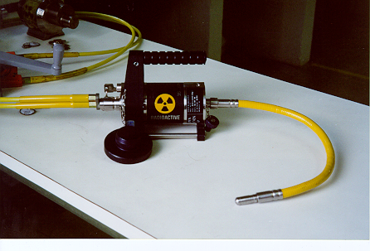
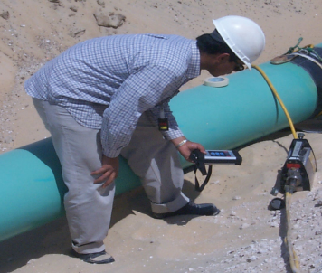
Criterio para evaluar los niveles de probabilidad de fallo de las barreras
Probabilidad de fallo del conjunto de barreras (p)
p₁
p₂
p₃
p_{n}
Simplificación del método.
p1 = p2 = pn
p = p₁ * p₂ * p_{n}
Notes:
El análisis de las defensas existentes en una entidad es un paso imprescindible para poder evaluar la probabilidad de fallo del conjunto de barreras, el mismo consiste en identificar qué reductores de frecuencia del suceso iniciador, barreras directas y reductores de consecuencias existen para evitar, prevenir, controlar y mitigar cada secuencia accidental analizada. En el método de la matriz de riesgo se asigna un nivel a la probabilidad de fallo del conjunto de barreras que se basa solo en las barreras directas que son aquellas defensas que permiten detectar y controlar el suceso iniciador evitando que este se convierta en un accidente
La probabilidad de fallo del conjunto de barreras está dada por el producto de la probabilidad de fallo de cada una de las barreras existentes (p = p1 * p2 * p3 * pn) siempre que las barreras sean independiente una de otra. Una importante simplificación del método consiste en considerar que todas las barreras son independientes y con igual probabilidad de fallo. Puesto que cada uno de los pi es menor que la unidad, el producto, es decir, la probabilidad total, es tanto menor cuanto mayor sea el número de barreras. Por tanto se pueden establecer los niveles decrecientes de “p” en función del número creciente de barreras directas tal y como se muestra a continuación.

Slide 21
Criterio para evaluar los niveles de probabilidad de fallo de las barreras
A
Alta: Secuencia accidental más probable y esperable (ninguna barrera de seguridad).
M
Media: Se acepta el fallo de las defensas si no están bien implementadas (una o dos barreras).
P
B
Baja: Existen suficientes defensas pero se acepta en último caso el fallo de las mismas (tres barreras)
MB
Muy Baja: Secuencia accidental prácticamente imposible. Existe suficiente defensa en profundidad (más de tres barreras)

Slide 22
Pasos que deben seguirse para la aplicación práctica del método
Paso 1: Determinación del listado de Sucesos Iniciadores (SI)
Se analiza un Suceso Iniciador (SI)
Paso 2: Estimación de la frecuencia del SI. Clasificación según los niveles establecidos.
Analizar el siguiente SI
Paso 3: Evaluación de las consecuencias del SI. Clasificación según los niveles establecidos.
Paso 4: Análisis de las defensas existentes para el SI. Diferenciar Barreras, reductores de frecuencia y reductores de consecuencias. Clasificación según los niveles establecidos
Paso 5: Obtención del Riesgo resultante directamente de la matriz
Notes:
Una vez que están establecidos todos los criterios para aplicar la metodología de matrices de riesgo es importante ejemplificar y resumir los pasos que se utilizan para su aplicación.

Slide 23
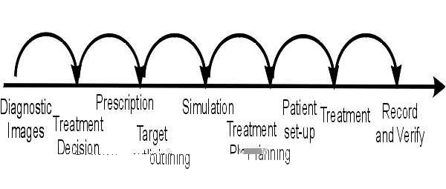
Pasos que deben seguirse para la aplicación práctica del método
Paso 1: Determinación del listado de Sucesos Iniciadores (SI)
La determinación del listado de los SI puede realizarse utilizando técnicas de análisis de riesgo.
Adaptando los listados genéricos de SI elaborados para instalaciones similares.
Almacenamiento. Transporte. Preparación de trabajos. Ejecución de radiografías. Desmontaje de equipos
Notes:
El primer paso consiste en definir un listado suficiente amplio y detallado de todos los posibles errores humanos y fallos de equipos que pudieran provocar potencialmente un accidente. SEVRRA pudiera incorporar un Listado genérico de posibles sucesos iniciadores que pudieran ocurrir en las diferentes etapas y tareas del proceso productivo de la práctica utilizada. De esta forma sería posible seleccionar las etapas y sucesos iniciadores según este listado genérico teniendo en cuenta que se ajusten a las particularidades del trabajo en la entidad. Siempre es posible incluir nuevos sucesos iniciadores que no se encuentre dentro del listado genérico de SEVRRA o eliminar aquellos sucesos que no apliquen a la entidad que será evaluada.

Slide 24
Pasos que deben seguirse para la aplicación práctica del método
Paso 2: Estimación de la frecuencia del SI. Clasificación según los niveles establecidos.
Ejemplo de SI: El operador no retrae totalmente la fuente radiactiva al intentar retornar la misma al equipo de Gammagrafía.
Error humano de Comisión, en una actividad no monótona, actividad compleja que se realiza guiada por procedimiento, actividad realizada en condiciones operacionales, influenciada por la presión de trabajo (Compleja y bajo estrés). Se acepta una probabilidad de error humano de 6.0E-03. ( 6 errores por cada 1000 veces que se realiza la tarea)
p_{E}
N_{t}
La tarea se realiza rutinariamente durante los trabajos de gammagrafía, una vez por cada gammagrafía realizada. Para una empresa que realiza 20 radiografías semanales acumulará unos 1000 procedimientos/año.
f = p_{E} * N_{t} = 6 Sucesos/año
f_{M}
Notes:
Una vez seleccionados los sucesos iniciadores que serán analizado tomaremos el primer suceso y evaluaremos la Frecuencia de ocurrencia del mismo para ser expresada en sucesos por año.
Si se trata de un error humano, como el ejemplo que muestra esta diapositiva, debemos analizar las características propias de este error para asignar la probabilidad del error (según se recomienda en la bibliografía Ver Clase 3, diapositivas No. 10 y 11 ) y el número de veces que se realiza la tarea promediada en un año. Aplicando el formulismo correspondiente obtenemos un valor estimado de la frecuencia que será comparado con los criterios para la asignación de los niveles a fin de lograr su clasificación.
En el caso de los sucesos motivados por fallos de equipos puede aplicarse el formulismo correspondiente y actuar análogamente al ejemplo mostrado.
En la mayoría de los sucesos iniciadores basta con evaluar los criterios, teniendo en cuenta la opinión de los expertos sin necesidad de aplicar el formulismo y hacer estimaciones numéricas.
SEVRRA debe incluir, para todos los sucesos iniciadores, una evaluación de los niveles de frecuencia según la opinión de los expertos del FORO de los países participantes en el proyecto, incluyendo entre ellos reguladores y operadores. Si las particularidades de la entidad evaluada lo justifican, puede cambiarse el nivel de frecuencia propuesto en SEVRRA.

Slide 25
Pasos que deben seguirse para la aplicación práctica del método
Paso 3: Evaluación de las consecuencias del SI. Clasificación según los niveles establecidos.
Ejemplo de SI: El operador no retrae totalmente la fuente radiactiva al intentar retornar la misma al equipo de Gammagrafía.
Se realiza la pregunta siguiente:
¿Que consecuencias puede causar este SI, suponiendo que no actúa ninguna barrera que evite la ocurrencia del Accidente?
En este caso la respuesta sería:
Dosis anómalas para el trabajador que pudiera implicar un aumento en la probabilidad de efecto determinista.
C_{M}
Notes:
Las consecuencias de un determinado suceso iniciador es muy dependiente de la naturaleza del suceso, ello implica que la evaluación de las consecuencias que se proponga en SEVRRA se ajustará fielmente a los sucesos que sean propuestos. Para nuevos sucesos que se deseen incluir en la evaluación deberá considerarse que las posibles consecuencias se evalúan suponiendo que no actuará ninguna de las posibles barreras y por ello se considera que las consecuencias son las peores que potencialmente pudieran ocurrir.

Slide 26
Análisis de las defensas. Defensa en Profundidad
Barreras Directas
Reductores de Consecuencias
Reductores de Frecuencia
Defensas o barreras de seguridad (p)
Consecuencias (C)
Error Humano o fallo de equipo (f)
Exposición accidental
R = f * p * C
Notes:
El análisis de las defensas es uno de los pasos mas importantes de la metodología ya que será necesario determinar que defensas actúan antes de que ocurra el suceso iniciador (estos son los reductores de frecuencia), cuales defensas actúan después de ocurrido el suceso iniciador y logran impedir que se manifiesten las consecuencias postuladas (estas son las barreras directas) y cuales defensas actúan después de ocurrido el accidente y por ende después de manifestarse las consecuencias, pero sirven para reducir la magnitud del accidente o el número de personas afectadas.

Slide 27
Pasos que deben seguirse para la aplicación práctica del método
Paso 4: Análisis de las defensas existentes para el SI. Diferenciar Barreras, reductores de frecuencia y reductores de consecuencias. Clasificación según los niveles establecidos
Ejemplo de SI: El operador no retrae totalmente la fuente radiactiva al intentar retornar la misma al equipo de Gammagrafía.
En este caso la respuesta sería:
Reductores de frecuencia
Capacitación del operador.
Existencia de procedimientos de trabajo establecidos en la entidad.
Carga de trabajo moderada.
Notes:
En esta diapositiva vemos como existen algunas defensas conocidas como reductores de frecuencia que actúan sobre la frecuencia del suceso iniciador haciendo que, probablemente, la frecuencia estimada preliminarmente sea mayor que la frecuencia real del suceso iniciador

Slide 28

Pasos que deben seguirse para la aplicación práctica del método
Paso 4: Análisis de las defensas existentes para el SI. Diferenciar Barreras, reductores de frecuencia y reductores de consecuencias. Clasificación según los niveles establecidos
Ejemplo de SI: El operador no retrae totalmente la fuente radiactiva al intentar retornar la misma al equipo de Gammagrafía.
En este caso la respuesta sería:
Barreras directas.
Disponer de un dosímetro de lectura directa con alarma de alta tasa de dosis para identificar que la fuente no está dentro del contenedor del equipo.
Procedimiento interno que establece verificar visualmente que la fuente se ha retraído totalmente hacia en contenedor del equipo.
Procedimiento interno que establece realizar un monitoreo de la tasa de dosis en la zona supervisada con un equipo portátil.
P_{B}
Notes:
En esta diapositiva se muestran ejemplos de barreras directas, es importante llamar la atención de que estas defensas permiten evitar la ocurrencia del accidente y son ellas las que se toman en cuenta para evaluar la probabilidad de fallo del conjunto de barreras.

Slide 29
Pasos que deben seguirse para la aplicación práctica del método
Paso 4: Análisis de las defensas existentes para el SI. Diferenciar Barreras, reductores de frecuencia y reductores de consecuencias. Clasificación según los niveles establecidos
Ejemplo de SI: El operador no retrae totalmente la fuente radiactiva al intentar retornar la misma al equipo de Gammagrafía.
En este caso la respuesta sería:
Reductores de Consecuencias.
Existencia de un procedimiento de emergencia.
Notes:
En esta diapositiva se muestra ejemplo de reductor de consecuencia que en este caso particular permiten reducir la dosis y el numero de personas expuestasr.

Slide 30
Ejemplo de Aplicación
Paso 5: Obtención del Riesgo resultante directamente de la matriz
Ejemplo de SI: El operador no retrae totalmente la fuente radiactiva al intentar retornar la misma al equipo de Gammagrafía.
R
=
f
P
C
*
*
Etapa del Proceso: Operación
Frecuencia
Red de f
Consecuencia
Defensas
Riesgo
f_{M}
Capacita-del Operad.
C_{M}
P_{B}
?
Notes:
Como podemos apreciar en esta diapositiva una vez que hemos evaluado las tres variables independiente de la ecuación de riesgo podemos identificar una de las 64 combinaciones de la matriz de riesgo y podemos obtener el riesgo entrando directamente a la matriz mostrada anteriormente.

Slide 31
Utilización de la matriz de riesgo para obtener el riesgo resultante
Analizando todos los Sucesos Iniciadores se puede hacer un primer cribado que permita priorizar, en función de criterios de administración de riesgos
Notes:
Una vez que ya hemos evaluado una secuencia accidental determinada debemos reiterar los pasos del 2 al 5 para el suceso iniciador siguiente y este proceso se realizará tantas veces como sea el número de sucesos iniciadores que fueron inicialmente postulados en el paso 1.

Slide 32
Criterios para la gestión de riesgo.
El Método de la Matriz de Riesgo es un método conservador ya que en su aplicación hemos asumido varias hipótesis de este carácter que son:
Se ha considerado que todas la barreras directas tienen la misma probabilidad de fallo y no se analiza la robustez de estas.
No se ha contemplado la influencia de los reductores de frecuencia al disminuir la frecuencia del SI y con ello el Riesgo resultante.
No se ha contemplado la influencia de los reductores de consecuencia al disminuir las consecuencias y con ello el riesgo resultante.
Se justifica hacer un segundo cribado que nos muestre resultados más realistas
Notes:
Durante la realización del primer cribado de la metodología se han asumido las hipótesis conservadoras que se muestra en esta diapositiva por ello un análisis mas detallado (segundo cribado) se justifica plenamente. En la realidad podemos esperas que los niveles de riesgo que realmente tienen las secuencias accidentales ya evaluada sea menor que el nivel de riesgo mostrado por la evaluación del primer cribado. En principio será importante reevaluar las secuencias accidentales que fueron clasificadas con riesgo muy alto, alto y medio y proponer medidas que permitan reducir el riesgo hasta el nivel de riesgo bajo que el nivel de riesgo ampliamente aceptado según los criterios de gestión de riesgo explicados anteriormente.
Sin embargo hay que reconocer que la primera prioridad será reducir el riesgo de las secuencias accidentales clasificadas en los niveles de riesgo muy alto y alto que son niveles inaceptables.

Slide 33
Procedimiento para realizar el segundo cribado.
A₁- ¿Son suficientemente robustas las barreras existentes, como para asignar una probabilidad de fallo más baja, que permita clasificar el riesgo en un nivel inferior?
A₂- ¿Son suficientemente robustos los reductores de frecuencia o los reductores de consecuencias existentes?
Notes:
El segundo cribado se realiza siguiendo un procedimiento que se basa en responder las cuatro preguntas que se muestran en la presente diapositiva.

Slide 34
Segundo Cribado.
A₁- ¿Son suficientemente robustas las barreras existentes, como para asignar una probabilidad de fallo más baja, que permita clasificar el riesgo en un nivel inferior?
No | Tipo de Barrera | Robustez expresada en puntos
1 | Barreras tipo 1: Enclavamientos o bloqueos | 32
2 | Barreras tipo 2: Alarmas | 16
3 | Barreras tipo 3: Procedimiento de trabajo que se ejecuta por personas diferentes | 8
4 | Barreras tipo 4: Procedimiento de trabajo que ejecuta la misma persona, pero en etapas o momentos diferentes | 4
Notes:
Para responder la primera pregunta es necesario evaluar la robustez de la barreras existentes de acuerdo a los cuatro tipos de barreras directas que se muestras en la presente diapositivas.
Las barreras tipo enclavamientos son las mas robustas de todas, las mismas son sistemas o dispositivos tecnológicos que cumplen una función de protección y son capaces de detectar automáticamente una condición insegura y desactivar el haz de radiación (por ejemplo, el enclavamiento de la puerta del bunker de Radiografía).
Las alarmas son señales sonoras o visuales que advierten de la presencia del suceso iniciador y facilitan la toma de decisiones, pero requieren de la participación humana. Dentro de esta categoría se encuentran las alarmas de los equipos de Radiografía y de quipos de Protección radiológica, señal lumínica de irradiación a la entrada del bunker de radiografía, etc.
Las barreras tipo 3 son procedimientos de trabajo o instrucciones escritas de cómo realizar las tareas del proceso, con el fin de detectar y controlar errores o desviaciones en las diferentes de dicho proceso que tienen la particularidad de que se ejecutan por personas diferentes a las que provocaron el suceso iniciador.
Las barreras tipo 4 son también procedimientos o instrucciones, pero en este caso se ejecutan por la misma persona que provocó el suceso iniciador pero en un momento diferente.

Slide 35
Segundo Cribado.
A₁- ¿Son suficientemente robustas las barreras existentes, como para asignar una probabilidad de fallo más baja, que permita clasificar el riesgo en un nivel inferior?
Para probabilidad de fallo p_{M}: (2 Barreras)
Se considera robusto el conjunto de barreras si: p1*p2 ≥ 32 puntos. Ello permite reclasificar la probabilidad desde p_{M} hasta p_{B}.
Se considera que el conjunto de barreras es muy robusto si p1*p2 > 64 puntos. Ello permite reclasificar la probabilidad desde p_{M} hasta p_{MB}.
Para probabilidad de fallo p_{B}: (3 Barreras)
Se considera robusto el conjunto de barreras si p1*p2*p3 > 64 puntos. Ello permite reducir la probabilidad desde p_{B} hasta p_{MB}.
Notes:
Como la robustez de las barreras influye en la probabilidad de fallo de estas se deberán aplicar los criterios mostrados en la presente diapositiva y en función de ello se podrá asumir una probabilidad de fallo menor que la asignada en el primer cribado de la metodología.
En estos caso se entrará a la matriz de riesgo de 64 combinaciones con la nueva combinación de f, p, y C y se obtendrá el nivel de riesgo resultante después responder esta primera pregunta del segundo cribado.

Slide 36
Segundo Cribado.
A₂- ¿Son suficientemente robustos los reductores de frecuencia o los reductores de consecuencias existentes?
Reductores de frecuencia
La importancia de los reductores de frecuencia es muy significativa cuando la frecuencia asignada a los sucesos iniciadores es de f_{A}, f_{M} o f_{B}.
Notes:
Como la robustez de los reductores de frecuencia influye en la frecuencia de ocurrencia del suceso iniciador se deberán aplicar los criterios mostrados en la presente diapositiva y en función de ello se podrá asumir una frecuencia menor que la asignada en el primer cribado de la metodología.
En estos caso se entrará a la matriz de riesgo de 64 combinaciones con la nueva combinación de f, p, y C y se obtendrá el nivel de riesgo resultante después responder esta segunda pregunta del segundo cribado.

Slide 37
Segundo Cribado.
A₂- ¿Son suficientemente robustos los reductores de frecuencia o los reductores de consecuencias existentes?
Robustez de los reductores de Frecuencia
Descripción general de los Reductores de Frecuencias | Robustez | Peso
Enclavamientos y Mejoras tecnológicas | Muy Robusta | 32
Señales y alarmas | Robusta | 16
Protocolos, procedimientos y carga de trabajo moderada | Normal | 8
Formación | Blanda | 4
Notes:
Como la robustez de los reductores de frecuencia influye en la frecuencia de ocurrencia del suceso iniciador se deberán aplicar los criterios mostrados en la presente diapositiva y en función de ello se podrá asumir una frecuencia menor que la asignada en el primer cribado de la metodología.
En estos caso se entrará a la matriz de riesgo de 64 combinaciones con la nueva combinación de f, p, y C y se obtendrá el nivel de riesgo resultante después responder esta segunda pregunta del segundo cribado.

Slide 38
Segundo Cribado.
A₂- ¿Son suficientemente robustos los reductores de frecuencia o los reductores de consecuencias existentes?
Para los Reductores de Frecuencia
Si la multiplicación de la robustez de los reductores de Frecuencia es mayor o igual que 32 Puntos (RF1*RF2*RF3*…*RFn ≥ 32) es posible reducir un nivel de Frecuencia, es decir: por ejemplo, de FA pasa a FM.
Si la multiplicación de la robustez de los reductores de Frecuencia es mayor que 64 Puntos (RF1*RF2*RF3*…*RFn > 64) es posible reducir dos niveles de Frecuencia, es decir: por ejemplo, de FA pasa a FB.
Nota: En ambos casos no se permite alcanzar el nivel de frecuencia muy bajo (FMB) para el caso de sucesos derivados de errores humanos.
Notes:
Como la robustez de los reductores de frecuencia influye en la frecuencia de ocurrencia del suceso iniciador se deberán aplicar los criterios mostrados en la presente diapositiva y en función de ello se podrá asumir una frecuencia menor que la asignada en el primer cribado de la metodología.
En estos caso se entrará a la matriz de riesgo de 64 combinaciones con la nueva combinación de f, p, y C y se obtendrá el nivel de riesgo resultante después responder esta segunda pregunta del segundo cribado.

Slide 39
Segundo Cribado.
A₂- ¿Son suficientemente robustos los reductores de frecuencia o los reductores de consecuencias existentes?
Robustez de los reductores de Consecuencias
Descripción general de los Reductores de Consecuencias | Robustez | Peso
Enclavamientos | Muy Robusta | 32
Alarmas | Robusta | 16
Protocolos y procedimientos | Normal | 8
Planes de Emergencias | Blanda | 4
Controles de calidad (mensuales y anuales) | Teórica | 1

Slide 40
Segundo Cribado.
A₂- ¿Son suficientemente robustos los reductores de frecuencia o los reductores de consecuencias existentes?
Para los Reductores de Consecuencia
Si la multiplicación de la robustez de los reductores de Consecuencia es mayor o igual que 64 Puntos (RC1*RC2*RC3*…*RCn > 64) es posible reducir un nivel de Consecuencia, es decir: por ejemplo, de CMA pasa a CA.
Nota: En el caso de los reductores de consecuencia, en ningún caso, se puede reducir las Consecuencias medias (CM) hasta las consecuencias bajas (CB) ya que, por definición nunca pueden alcanzarse la consecuencias bajas a partir de secuencias que tienen consecuencias medias.
Notes:
Como la robustez de los reductores de Consecuencia influye en la Consecuencia del suceso iniciador se deberán aplicar los criterios mostrados en la presente diapositiva y en función de ello se podrá asumir una consecuencia menor que la asignada en el primer cribado de la metodología.
En estos caso se entrará a la matriz de riesgo de 64 combinaciones con la nueva combinación de f, p, y C y se obtendrá el nivel de riesgo resultante después responder esta segunda pregunta del segundo cribado.

Slide 41
Criterios para la gestión de riesgo.
RMA: Se consideran inaceptable. Riesgo inminente se debe parar la práctica.
RA: Se considera inaceptable a largo plazo. Debe elaborarse un plan de acción para reducir el riesgo en el plazo mas breve posible.
Región Inaceptable
R_{MA} ; R_{A}
Región Tolerable
R_{M}
Región Ampliamente Aceptado
R_{B}
Riesgo Despreciable
Notes:
Al final de todo el proceso del primer cribado de la metodología se obtiene que todas las secuencias accidentales analizadas han sido clasificada en 4 posibles niveles de riesgo.
A fines prácticos este resultado debe ser analizado de manera que pueda hacerse énfasis en aquellas secuencias accidentales de mayor riesgo (R_{MA}, R_{A}), para ello se definen determinados criterios para la gestión del riesgo que se muestran en la presente diapositiva.
El nivel de riesgo bajo es ampliamente aceptado lo que implica que las secuencias accidentales agrupadas en este, no representa ninguna preocupación desde el punto de vista de seguridad a menos aquella que implique degradación de las defensas existentes.
Las secuencias accidentales agrupadas en el nivel de riesgo medio implican que el riesgo es tolerable aunque no puede considerarse que las mismas tengas suficientes medidas de seguridad por lo cual siempre que sea posible, teniendo en cuenta criterios costo-beneficios, deberán tomarse las medidas que permitan reducir el riesgo hasta el nivel de riesgo ampliamente aceptado.
Las secuencias accidentales agrupadas en los niveles de riesgo Alto y Muy alto representan un riesgo inaceptable por lo que requieren que se tomen medidas de seguridad que permitan reducir el riesgo de las mismas hasta, al menos, el nivel de riesgo medio.

Slide 42
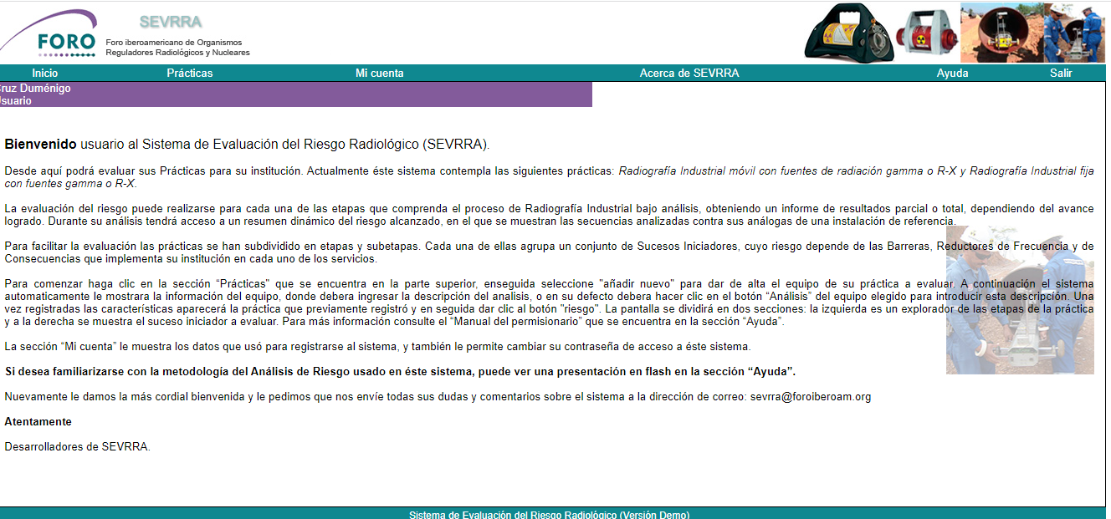
Metodología de Matrices de Riesgo. SEVRRA

Slide 43
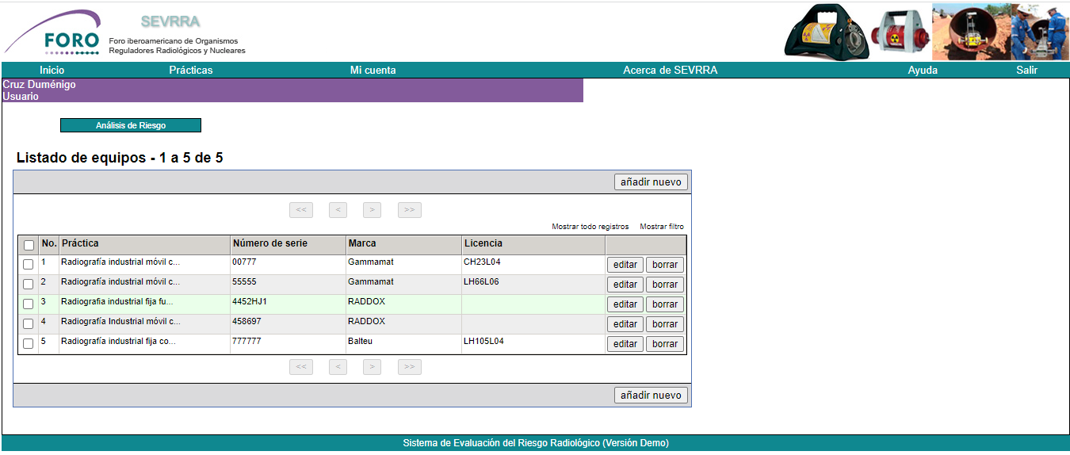
Metodología de Matrices de Riesgo. SEVRRA

Slide 44
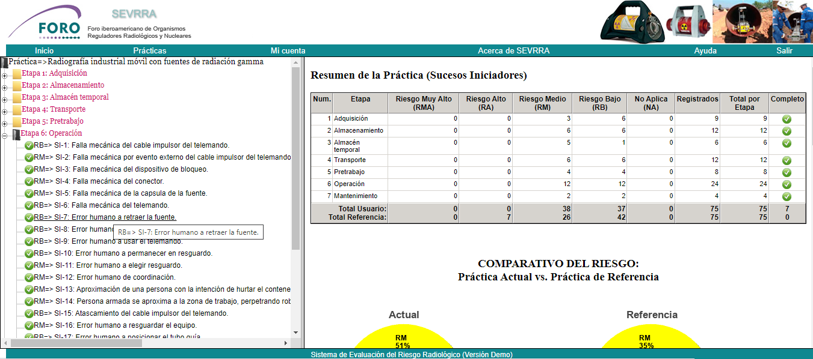
Metodología de Matrices de Riesgo. SEVRRA

Slide 45
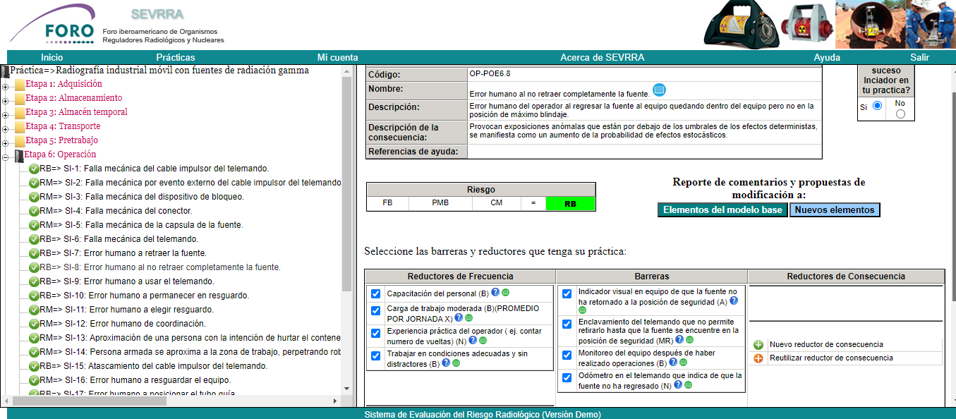
Metodología de Matrices de Riesgo. SEVRRA

Slide 46
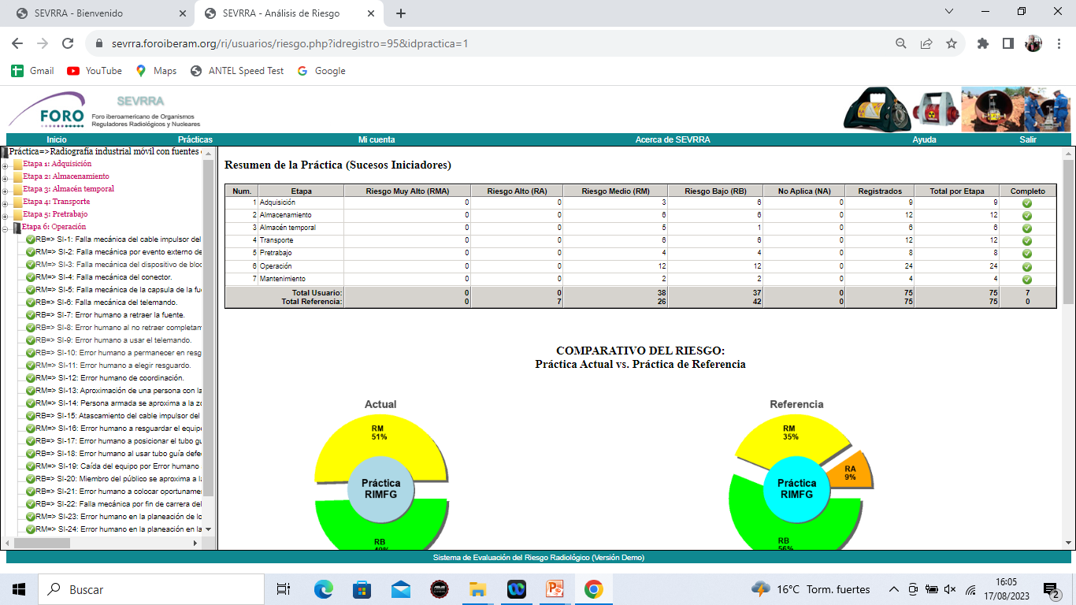
Metodología de Matrices de Riesgo. SEVRRA

Slide 47
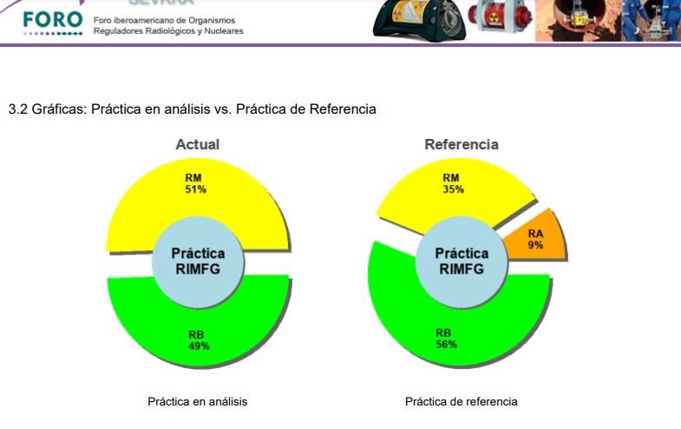
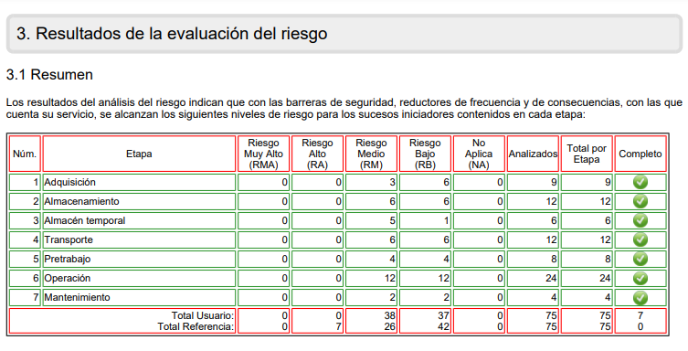
Metodología de Matrices de Riesgo. SEVRRA

Slide 48
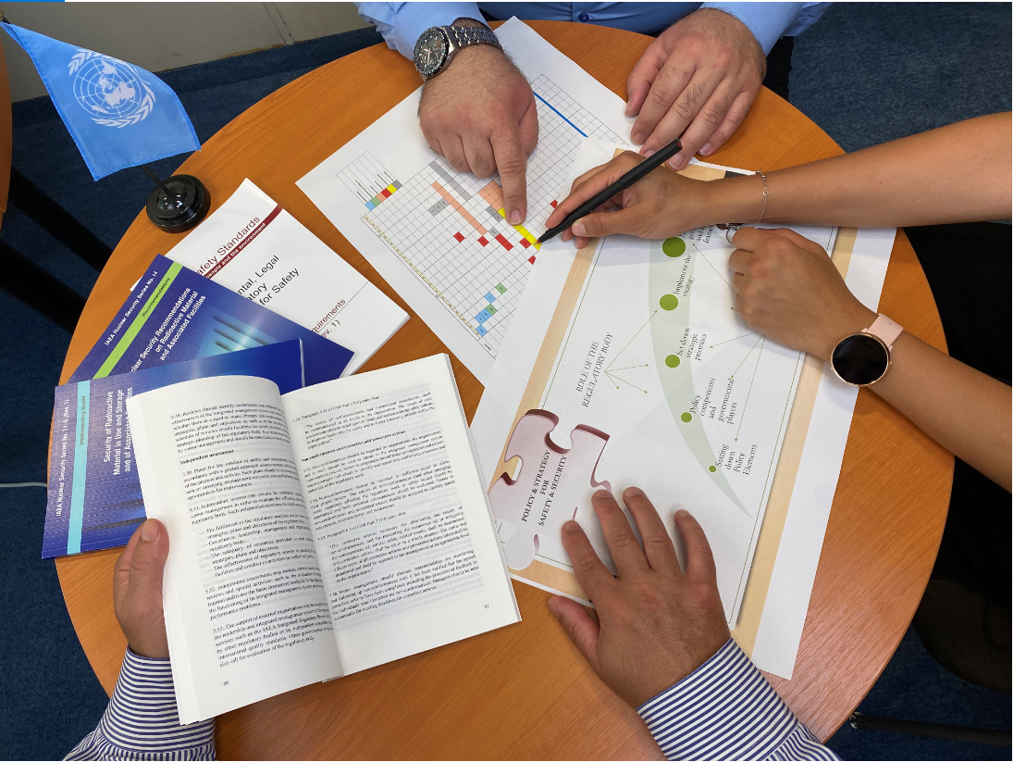
Conclusiones:
Las evaluaciones de seguridad son la herramienta fundamental usada para la prevención de accidente y deben incluir los enfoques prescriptivo, retrospectivo y prospectivo.
El enfoque retrospectivo implica el análisis de accidentes reportados y las lecciones aprendidas de los mismos. SAFRON es un ejemplo de herramienta muy desarrollada por el OIEA para implementar este enfoque.
El enfoque prospectivo implica el uso de técnicas de análisis de riesgo. SEVRRA es un ejemplo de herramienta desarrollada por el FORO para implementar este enfoque.
Notes:
Thank you!
48

